Slide 1
VESTIMENTA Y MEDIDAS DE SEGURIDAD
CENTRALES NUCLEARES
LECTURA CRÍTICA Y PRODUCCIÓN TEXTUAL
DÉCIMO-2020

Slide 2
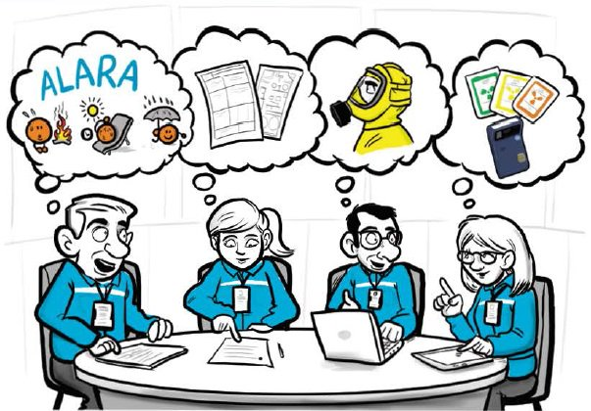
OBJETIVO: Conocer la forma de trabajar en protección radiológica, contra incendios, riesgos laborales y prevención del error humano con ilustraciones amablemente cedidas por ANAV (Asociación Nuclear Ascó-Vandellós II).

Slide 3
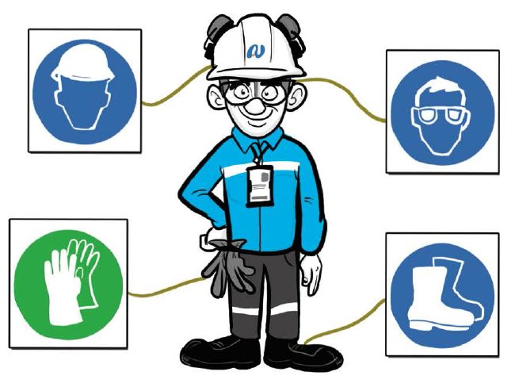
Equipos de Protección Individual (EPI) básicos obligatorios: casco, gafas de seguridad, calzado de seguridad y guantes a disposición. Se utilizan para realizar trabajos en planta, excepto el personal administrativo en oficinas y el de Operación en Sala de Control. Imagen: ANAV.

Slide 4
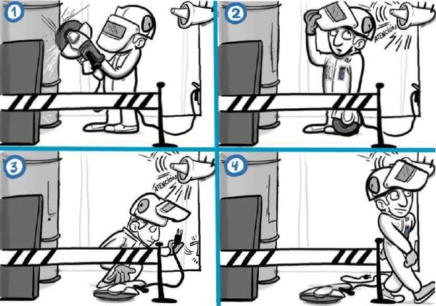
Si durante la realización de trabajos en una central nuclear ocurre alguna anomalía o situación imprevista que pueda afectar a las personas o a la instalación, se paralizan los trabajos dejando el lugar de trabajo en condiciones seguras. Imagen: ANAV.

Slide 5
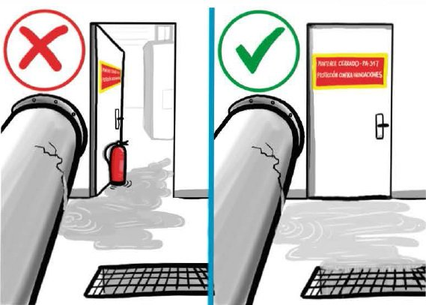
Las puertas de los cubículos de una central nuclear protegen a los equipos importantes para la seguridad frente a inundaciones e incendios. Estas puertas permanecen siempre cerradas salvo que se establezca un plan de contingencia, por ejemplo un vigilante. Imagen: ANAV.

Slide 6
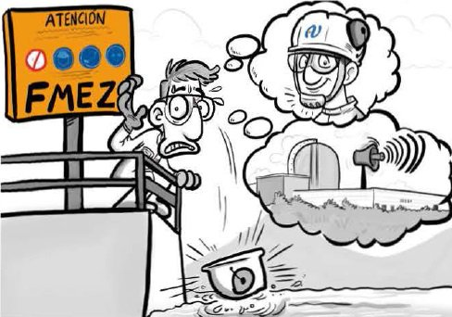
La caída de objetos en el núcleo del reactor, en la piscina de combustible o en el interior de equipos importantes puede ocasionar daños y afectar a la seguridad. Para evitarlo se establece un plan de exclusión de materiales extraños (EME, FMEZ en inglés). Imagen: ANAV.

Slide 7
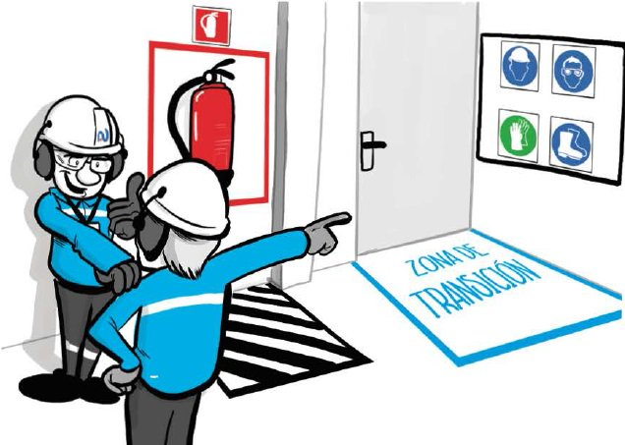
Cuando los trabajadores de una central nuclear llegan a una zona de transición, se aseguran de disponer de los EPI (Equipos de Protección Individual) requeridos para su seguridad personal en el recinto a visitar. Imagen: ANAV.

Slide 8
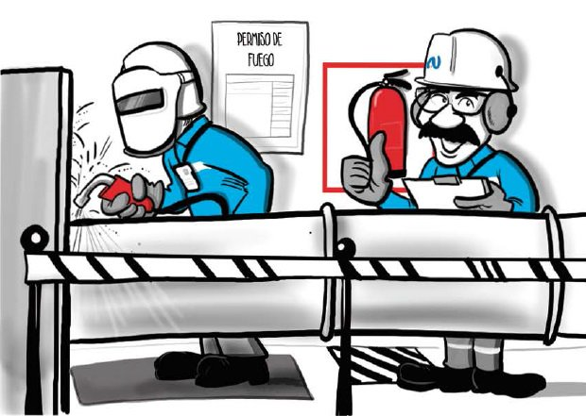
En trabajos de corte y soldadura se utiliza una pantalla facial integrada en el casco o un casco integral de soldador, se dispone de un permiso de fuego para proteger el entorno y un plan de contingencia realizado por el Servicio Contra Incendios. Imagen: ANAV.

Slide 9
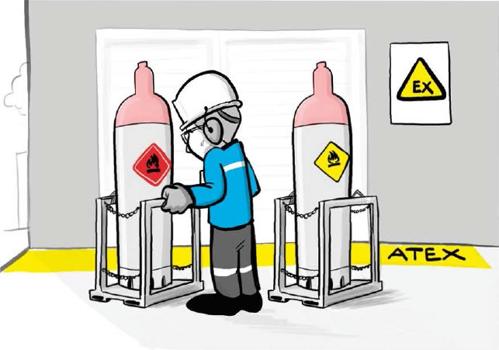
Los trabajos realizados en zonas con atmósferas explosivas (ATEX) se realizan con ropa de trabajo antiestática de manga larga, se utilizan herramientas adecuadas y no se usan dispositivos electrónicos. Imagen: ANAV.

Slide 10
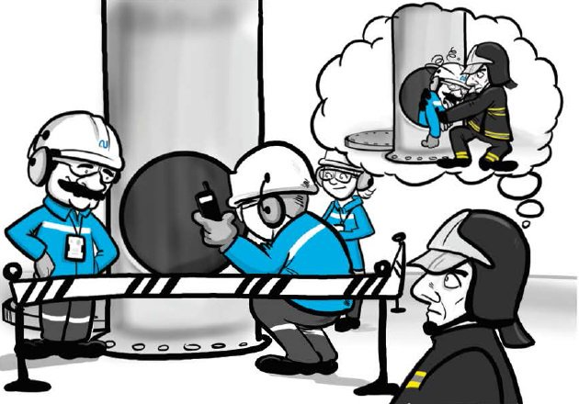
Está prohibido trabajar en espacios confinados en una central nuclear sin un permiso previo. El técnico de Prevención de Riesgos Laborales evalúa previamente la zona de trabajo y el Servicio Contra Incendios se prepara para un posible rescate. Imagen: ANAV.

Slide 11
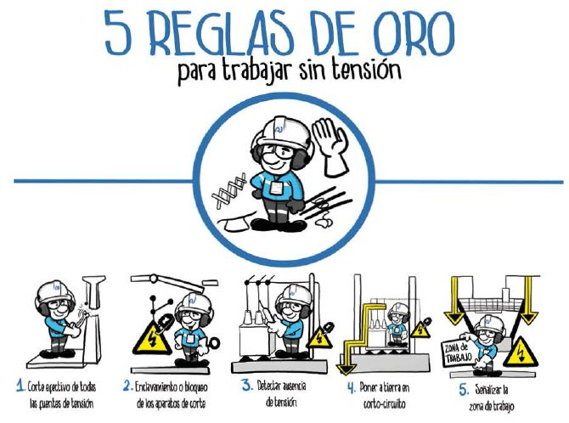
Trabajos con riesgo eléctrico en una central nuclear: 1. Corte efectivo de todas las fuentes de tensión. 2. Enclavamiento/bloqueo de los aparatos de corte. 3. Detectar ausencia de tensión. 4. Poner a tierra en cortocircuito. 5. Señalizar la zona de trabajo. Imagen: ANAV.

Slide 12
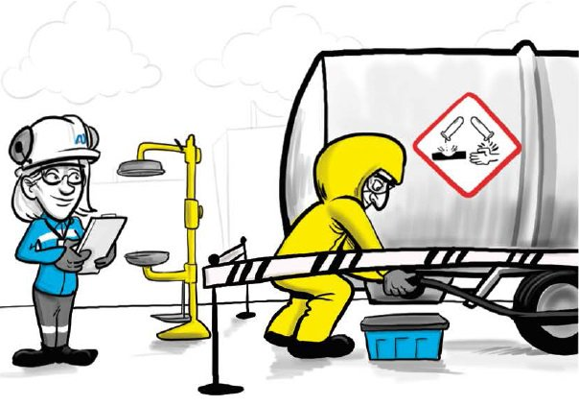
En trabajos con productos químicos en una central nuclear se utiliza traje, botas y máscara con filtro en función de la ficha de seguridad del producto a manipular. Previamente se localizan las duchas y lavaojos de emergencia más próximos. Imagen: ANAV.

Slide 13
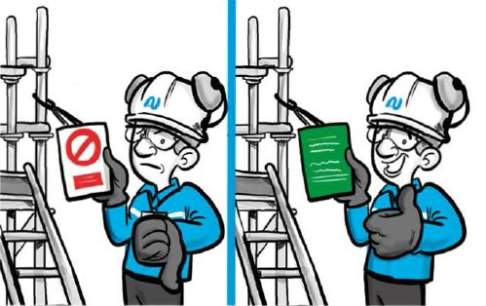
En los trabajos con andamios y plataformas en una central nuclear se dispone de una tarjeta que indica que el equipo está en servicio. En caso contrario no puede ser utilizado y en ningún caso manipulado por personal ajeno a su montaje. Imagen: ANAV.

Slide 14
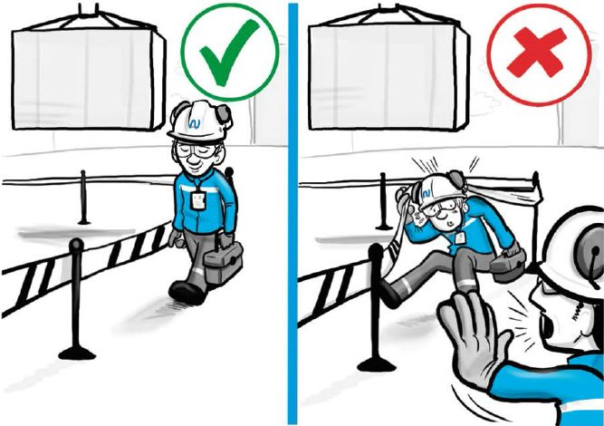
En trabajos de izado de cargas en las centrales nucleares no se puede pasar por debajo de cargas suspendidas. Para ello es necesario delimitar correctamente la zona. Imagen: ANAV.

Slide 15
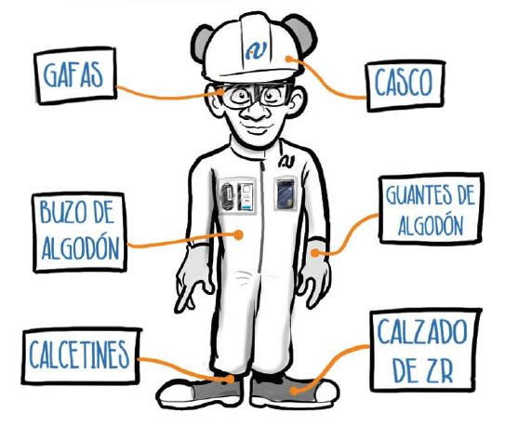
Vestuario básico para trabajar en zona radiológica de una central nuclear, además del casco y gafas de seguridad: buzo y guantes de algodón (para evitar la contaminación radiactiva), zapatos de seguridad y calcetines de zona radiológica. Imagen: ANAV.

Slide 16
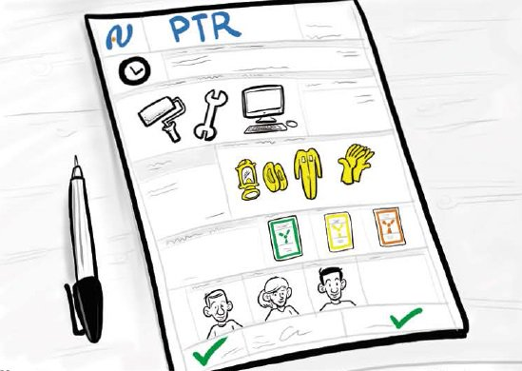
Para realizar trabajos en zonas radiológicas de una central nuclear es necesario disponer de un Permiso de Trabajo con Radiaciones (PTR), donde se indica lugar y tipo de trabajo a realizar, dosis máximas permitidas, riesgos radiológicos y protecciones específicas. Imagen: ANAV.

Slide 17
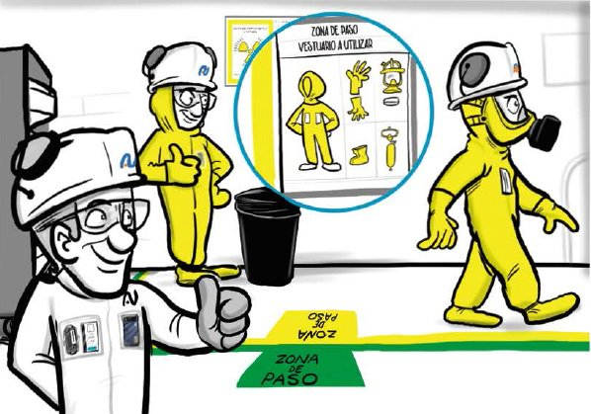
En determinadas zonas o trabajos en los que existe mayor riesgo de radiación o contaminación de una central nuclear se utilizan equipos de protección específicos, indicados en la zona de paso o en el Permiso de Trabajo con Radiaciones (PTR). Imagen: ANAV.

Slide 18
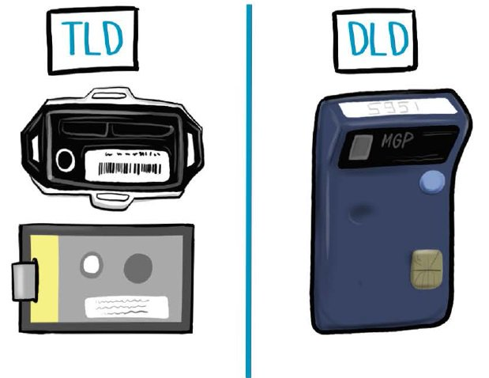
Los trabajadores expuestos de categoría A en zona radiológica de una central nuclear utilizan dos dosímetros: uno termoluminiscente que acumula la dosis mensual del trabajador y otro de lectura directa (contador Geiger-Müller) con indicación y alarmas. Imagen: ANAV.

Slide 19
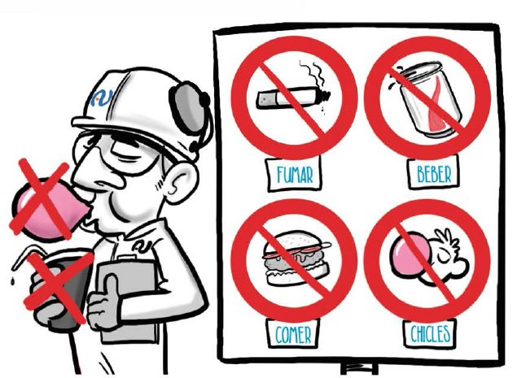
En las zonas radiológicas de una central nuclear está totalmente prohibido comer, beber y fumar para evitar la contaminación interna, es decir, la incorporación de sustancias radiactivas. Imagen: ANAV.

Slide 20
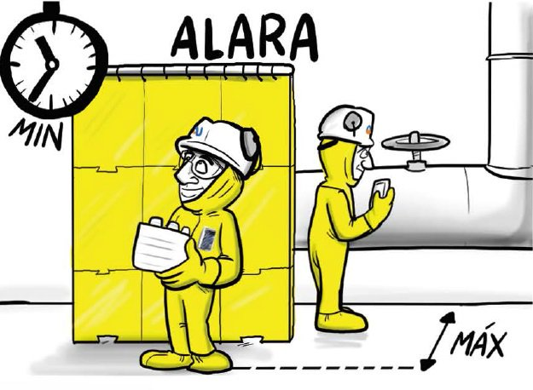
El criterio ALARA (As Low As Reasonably Achiveable) establece que los niveles de radiactividad se deben mantener tan bajos como sea razonablemente alcanzable. Para ello se utilizan tres principios para minimizar la dosis: distancia, tiempo y blindaje. Imagen: ANAV.

Slide 21
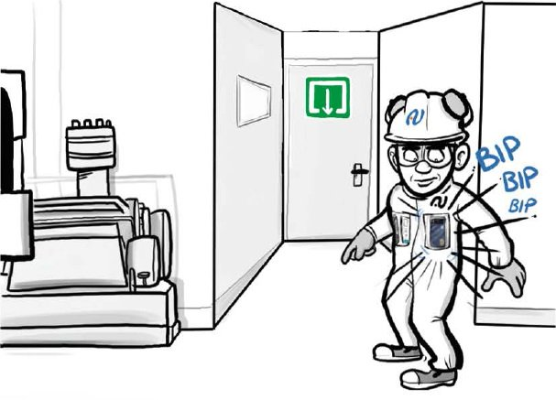
Ante una alarma del dosímetro, el trabajador deja el trabajo de forma segura, se aleja de la zona y comunica el suceso al técnico de Protección Radiológica para que tome las medidas oportunas. Imagen: ANAV.
Ante una alarma del dosímetro, el trabajador deja el trabajo de forma segura, se aleja de la zona y comunica el suceso al técnico de Protección Radiológica para que tome las medidas oportunas. Imagen: ANAV.

Slide 22
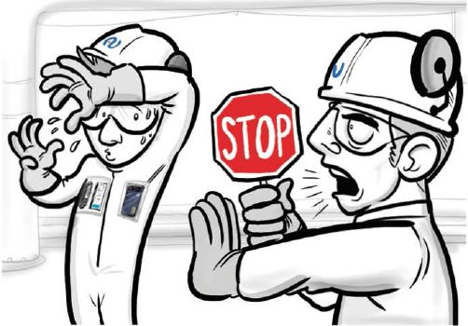
En una zona radiológica de una central nuclear, para evitar la contaminación interna, el trabajador no puede tocarse con las manos la boca ni la nariz, ni entrar en dicha zona con heridas abiertas. Imagen: ANAV.

Slide 23
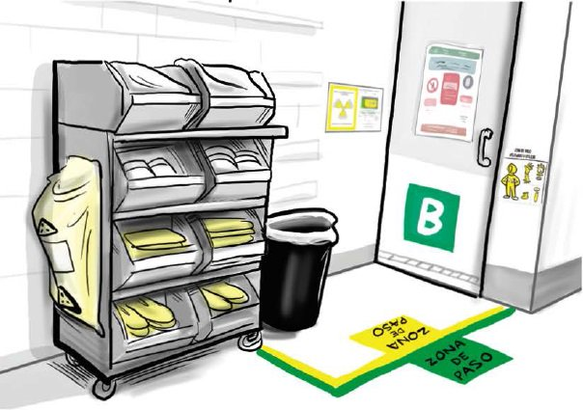
Una zona de paso sirve para separar dos áreas con distintos riesgos de contaminación radiactiva. Al entrar se requiere que el trabajador utilice vestuario adicional y equipos específicos. Al salir, el trabajador se desprende de ellos siguiendo una secuencia. Imagen: ANAV.

Slide 24
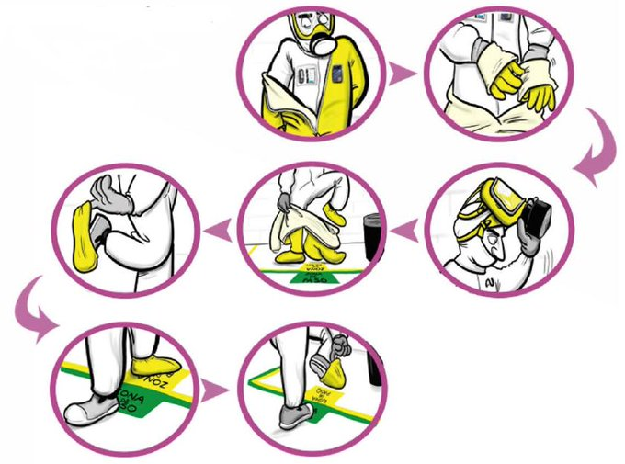
Para salir de una zona de paso, el trabajador se desprende de la vestimenta adicional sin tocar la vestimenta interior para evitar la contaminación (partículas radiactivas adheridas). Requiere un poco de entrenamiento, pero es más sencillo de lo que parece. Imagen: ANAV.

Slide 25
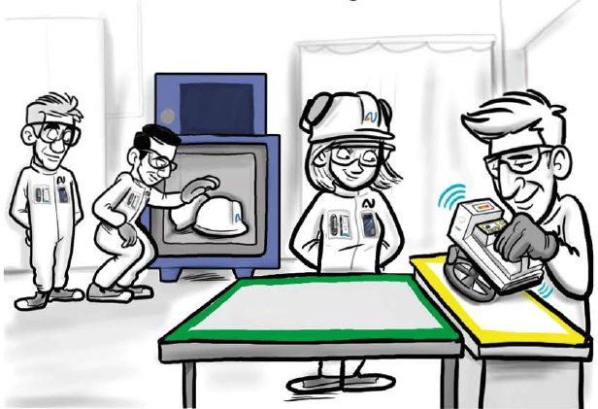
No se permite la salida de equipos y materiales de zona radiológica de una central nuclear sin antes someterlos a varios controles de contaminación mediante detectores automáticos o manuales. Imagen: ANAV.

Slide 26
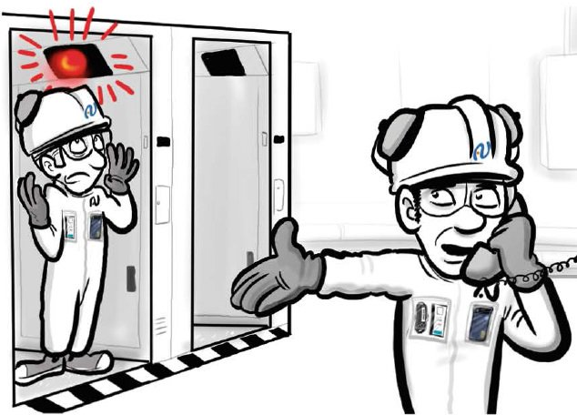
Los trabajadores que salen de zona radiológica de una central nuclear pasan por varios pórticos (hasta cuatro). En caso de detectar contaminación, se avisa al servicio de Protección Radiológica y se siguen sus instrucciones. Imagen: ANAV.

Slide 27
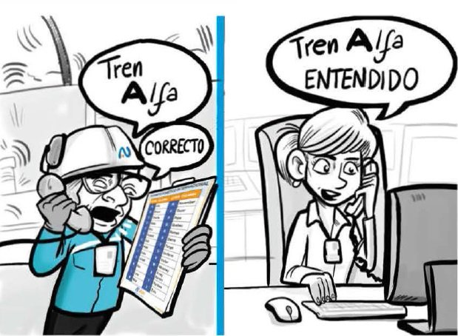
En las comunicaciones verbales se utiliza la comunicación a tres vías (mensaje, repetición y confirmación) y el alfabeto fonético por palabras (Alfa, Bravo, Charlie, Delta, Eco, Foxtrot, Golf…) https://es.wikipedia.org/wiki/Alfabeto_por_palabras…. Imagen: ANAV.

Slide 28
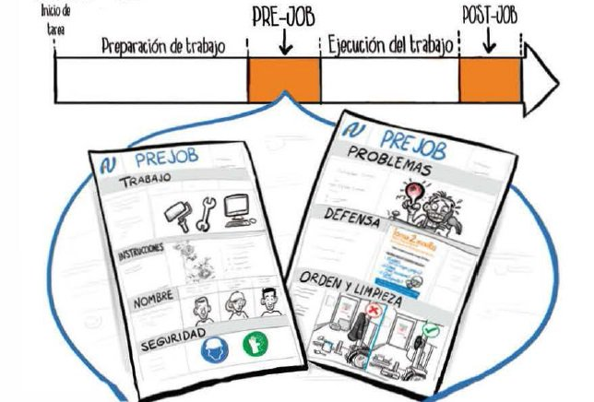
Tras preparar un trabajo con riesgos para la seguridad se realiza una reunión previa en la que todos deben comprender la tarea, riesgos asociados y planes de contingencia. Tras realizar el trabajo, se realiza una reunión posterior para analizar los resultados. Imagen: ANAV.

Slide 29
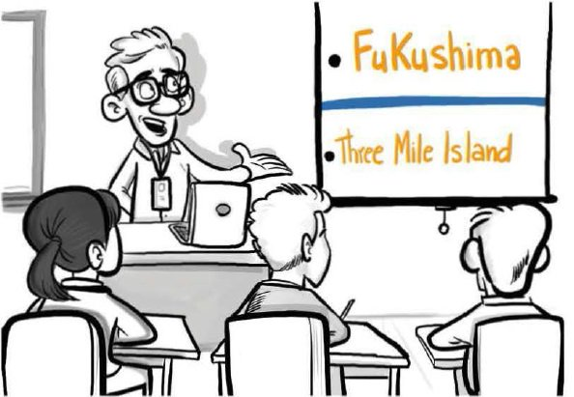
En los cursos y entrenamientos de los profesionales nucleares se explican las lecciones aprendidas de sucesos que han ocurrido en otras centrales para tratar de evitar que se produzcan de nuevo. Imagen: ANAV

Slide 30
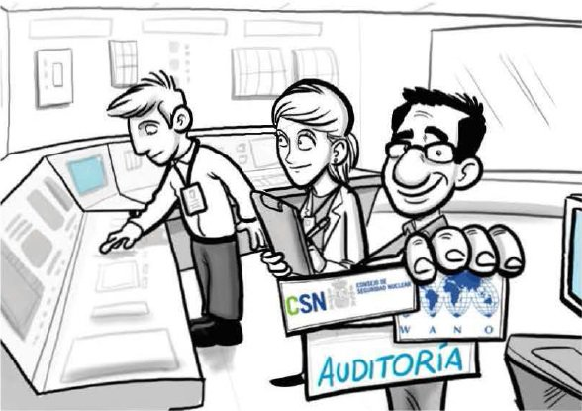
Los trabajadores de las centrales nucleares están acostumbrados a ser observados en su trabajo por supervisores y mandos, así como inspectores de organismos nacionales como el @CSN_es
(con varios inspectores residentes) e internacionales como @WANOComms
o @iaeaorg
. Imagen: ANAV.

